Slide 1
মূল কন্টেন্ট নির্মাতা
সম্পাদনায়
মোহাম্মদ সেকান্দর
সহকারি শিক্ষক
আইডি নং—১৩/৩১
০১৮১৭৭১১৩৪৩
পাঁচলাইশ সিটি কর্পোরেশন বালিকা উচ্চ বিল্যালয়
মোঃজাহেদুল হক
সহকারী শিক্ষক
বি.এসসি ইন ইঞ্জিনিয়ারিং (কম্পিউটার)
মিরসরাই বালিকা উচ্চ বিদ্যালয়
মোবাইল : ০১৮১২৫৯৫০৭৪

Slide 2
ভূগোল ও পরিবেশ
৯ম শ্রেণি
সময়:৪০ মিনিট

Slide 3
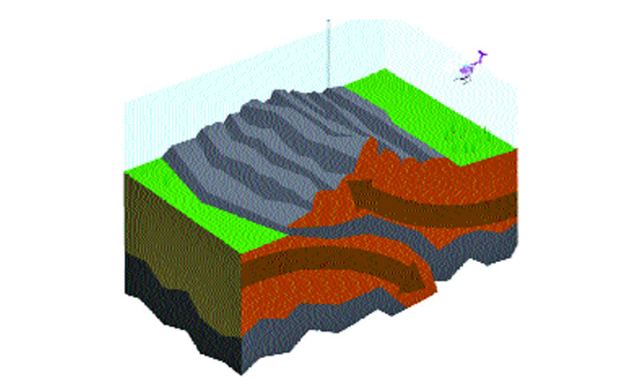
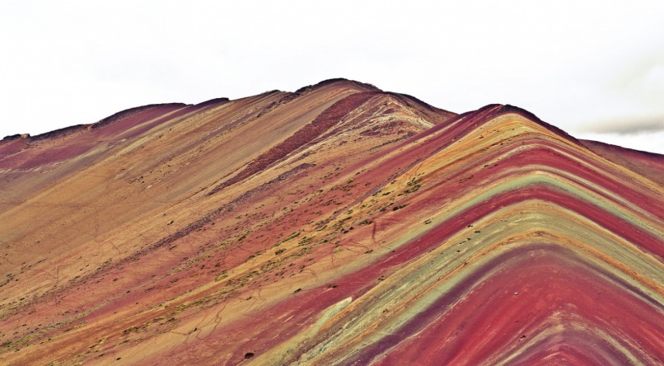
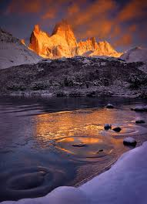
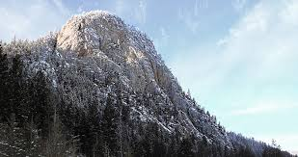
এসো আমরা কিছু ছবি দেখি
ভঙ্গিল পর্বত
স্তূপ পর্বত
আগ্নেয় পর্বত
লেকুলিথ পর্বত

Slide 4
পর্বত

Slide 5
শিখনফল
পাঠ শেষে শিক্ষার্থীরা-----
পর্বত কী তা বলতে পারবে
পর্বতের শ্রেণী বিভাগ লিখতে পারবে
বিভিন্ন প্রকার পর্বতের বর্ণনা করতে পারবে

Slide 6
পর্বতের শ্রেণিবিভাগ
পর্বত
ভঙ্গিল
আগ্নেয়
ল্যাকোলিথ
স্তূপ

Slide 7
শিক্ষার্থীরা আমরা মনোযোগসহ একটি ভিডিও দেখি…
Notes:
https://www.youtube.com/watch?v=NmjtEnp-r90

Slide 8
এসো আমরা একটি ভিডিও দেখি
Notes:
https://www.youtube.com/watch?v=-hTVNidxg2sS

Slide 9
দলগত কাজ
দলঃ০১
হিমালয় পর্বতের আয়তন কত?
দলঃ০1
হিমালয় পর্বত থেকে কয়টি নদীর উৎপত্তি হয়েছে?

Slide 10
মুল্যায়ন
01। ভঙ্গিল পর্বত কি?
02। আগ্নেয় পর্বত কি?
03। ল্যাকোলিথ পর্বত কি?

Slide 11
বাড়ির কাজ
01। আগ্নেয় পর্বত এর বৈশিস্ট্য সমূহ লেখ?
02| ভঙ্গিল পবর্তের বর্ণনা দাও?

Slide 12
সকলকে
ধন্যবাদ

